Slide 2
Всеукраїнський місячник шкільних бібліотек проходив під гаслом “Бібліотека НУШ – простір для освітніх можливостей кожного учня”.
Шкільні бібліотеки є обов'язковим структурним підрозділом НУШ, а також важливим складником сучасного освітнього середовища.
Тому всі заходи були спрямовані на зростання престижності читання, використання потужного виховного потенціалу української літератури, формування інтересу до читання та поверненню дітей до книги.

Slide 5
Книги, подаровані випускниками:

Slide 6
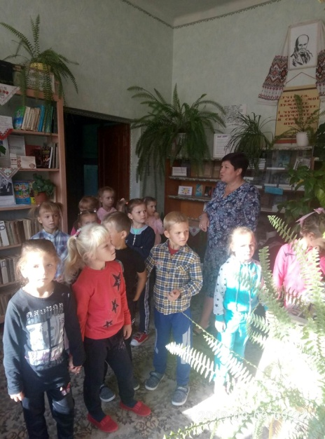
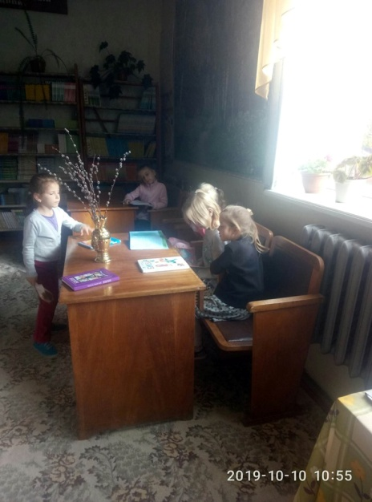
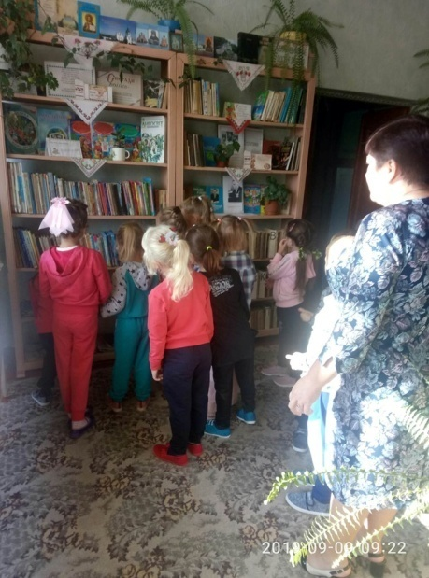
Протягом місяця в початкових класах було проведено бібліотечні уроки, які спрямовувалися на поглиблення знань учнів про книгу та бібліотеку, історія виникнення книги і бібліотеки, ознайомлення зі структурою книги, правилами користування,а також учні змогли записатися до бібліотеки.

Slide 7
Фотоконкурс:

Slide 8
Співпраця з сільською бібліотекою – вікторина “Найкращий читач”

Slide 9
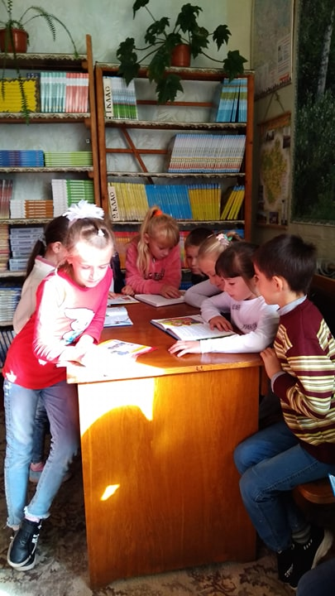
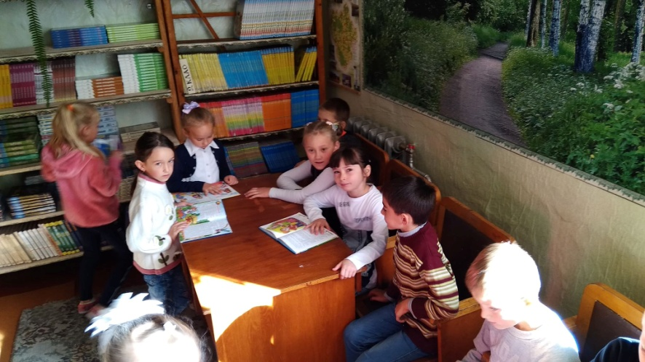
В ході тижня “Працює актив бібілотеки”, здійснено рейди-перевірки стану підручників по класах. А також було проведено ряд бесід про правила користування і зберігання навчальної літератури.

Slide 10
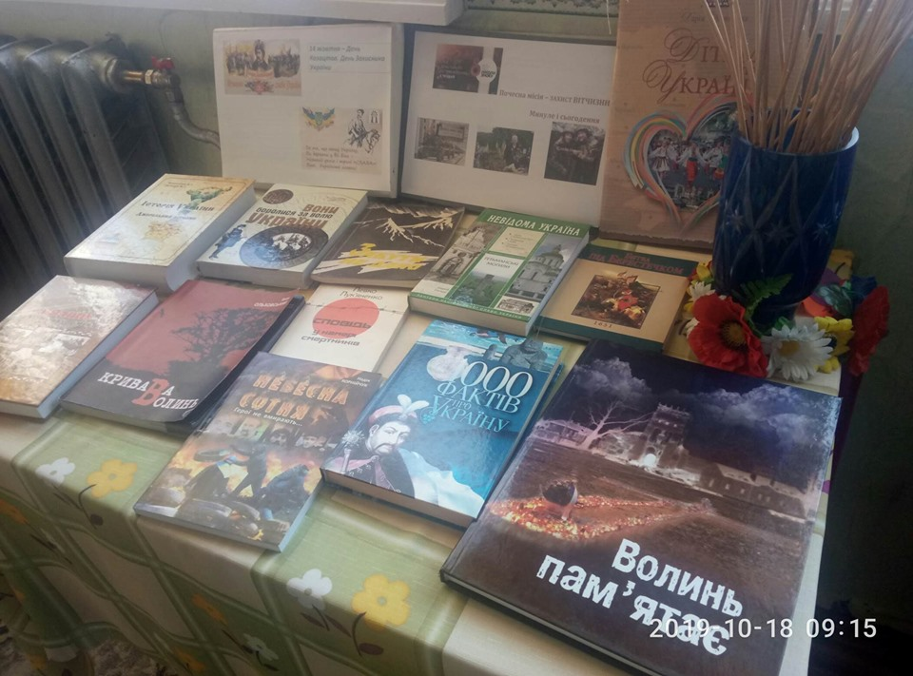
14 жовтня відзначаються одночасно три свята - Покрови Пречистої Богородиці, День захисника України та День Козацтва. Саме до цієї дати в шкільній бібліотеці підготовлена книжкова виставка «Козацька слава України!». Література, яка розповідає про історію України, про козацьку епоху, яка надзвичайно багата подіями і героями.

Slide 11
Мудра людина із щирим серцем. Так називають Василя Олександровича Сухомлинського, заслуженого учителя України, лауреата Державної премії імені Т. Г. Шевченка. "Людина народжується, щоб лишити по собі слід вічний". В. Сухомлинський Саме творчість мислителя, вченого, педагога-практика Василя Олександровича Сухомлинського, знаного і шанованого в усьому світі - поза вимірами часу. Його творчість це і є той "вічний слід", яким ідуть і йтимуть вчителі та діти.

Slide 12
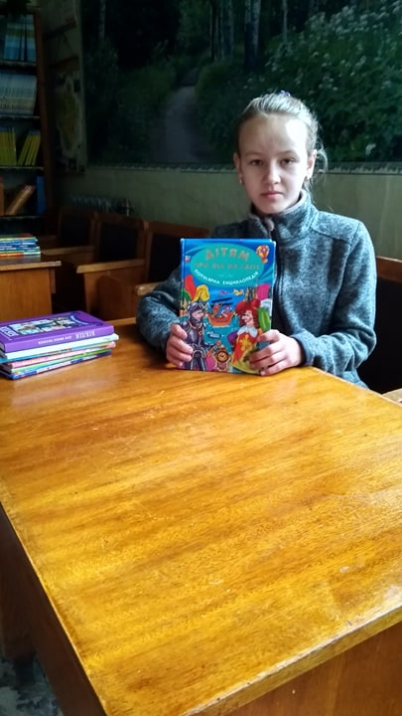
Робочі будні:

Slide 13
Бібліоскринька інформує:

Slide 14
Чи потрібно в ХХІ столітті переконувати когось в користі читання? Мабуть, ні! Не дивлячись на впровадження сучасних інформаційних технологій, роль книги в житті підростаючого покоління важко переоцінити. Завдячуючи книзі, ми маємо можливість вивчати минуле, знати сьогодення і зазирнути в майбутнє.

